Slide 1
NEOCLASSISMO X ROMANTISMO
FIDELIDADE INCONDICIONAL AO MUNDO
PESSOAS COMUNS
COTIDIANO
ABOLIA-SE A METAFÍSICA
REAL E OBJETIVO

Slide 2
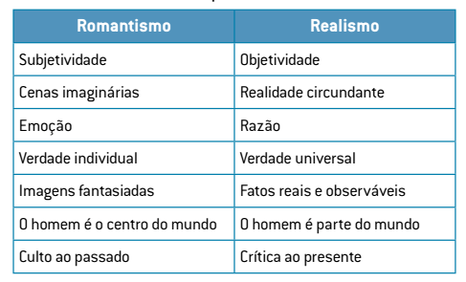

Slide 3
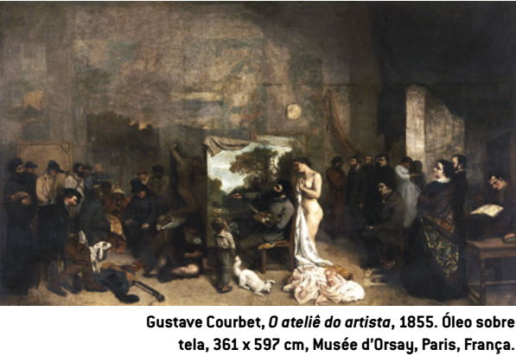

Slide 4
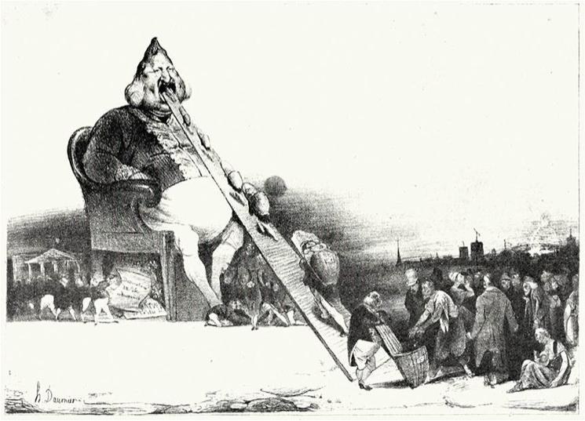
Contrastes Sociais
Visão Crítica

Slide 5
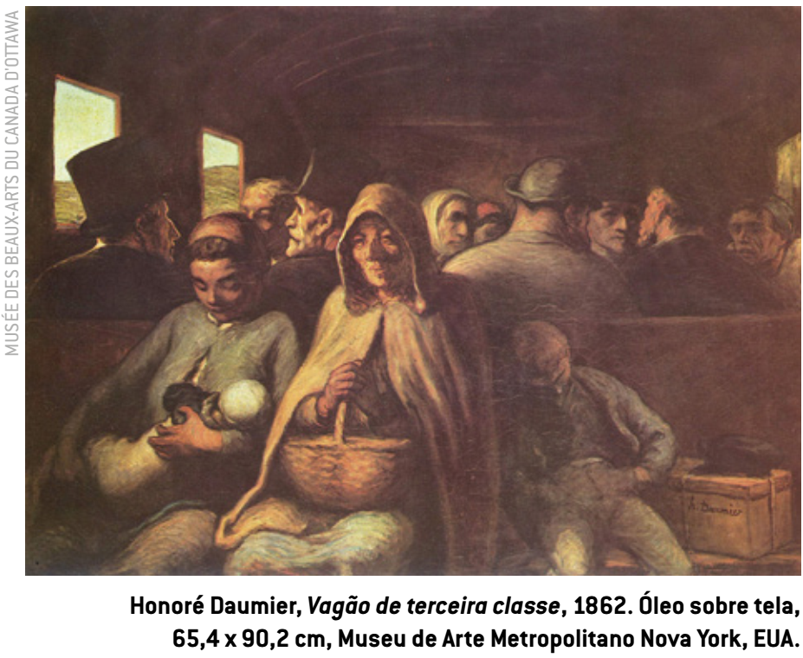

Slide 6
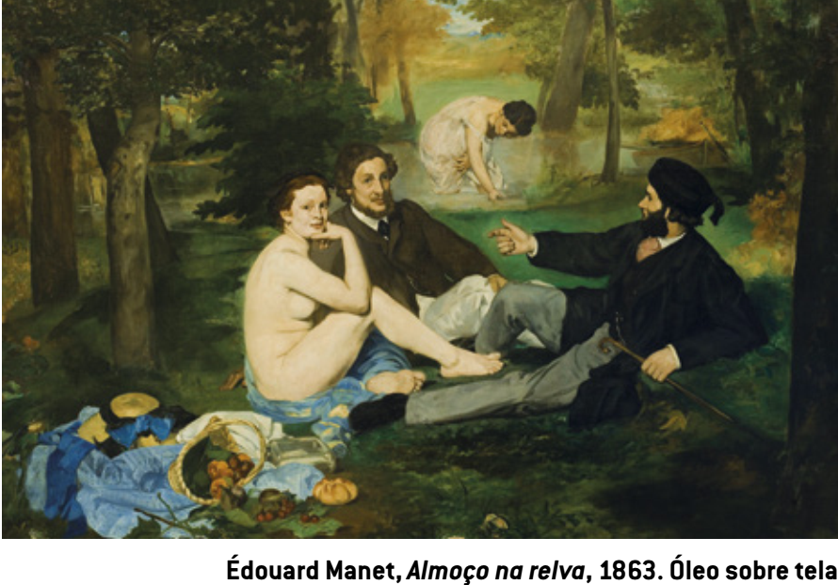

Slide 7
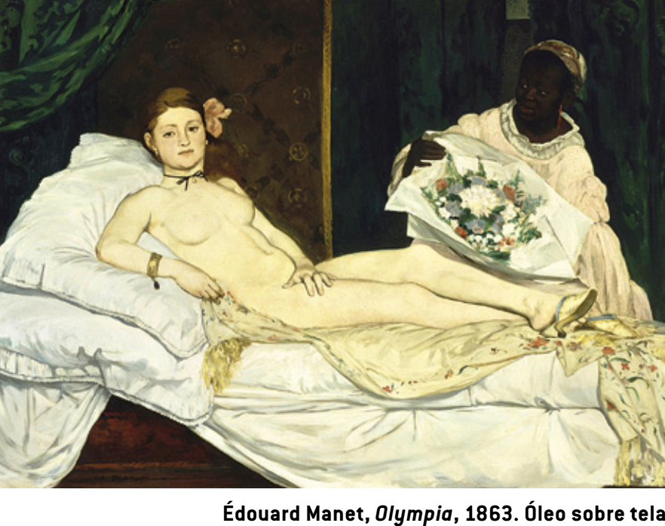

Slide 8
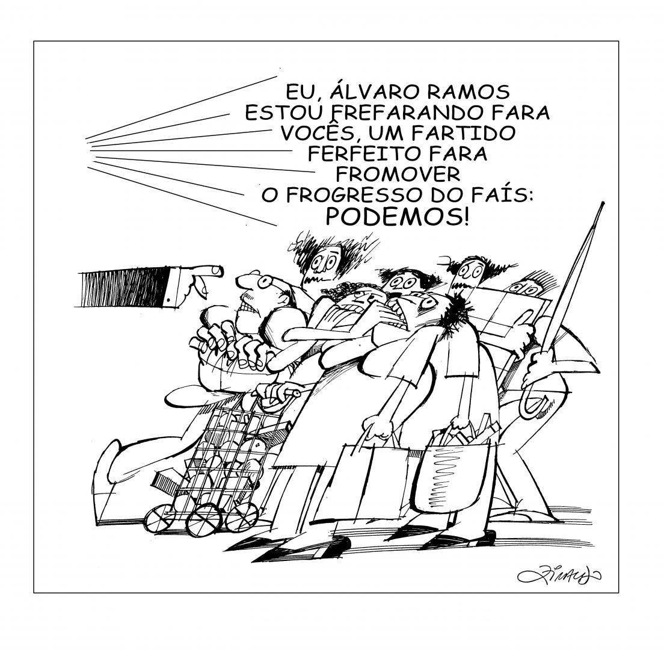
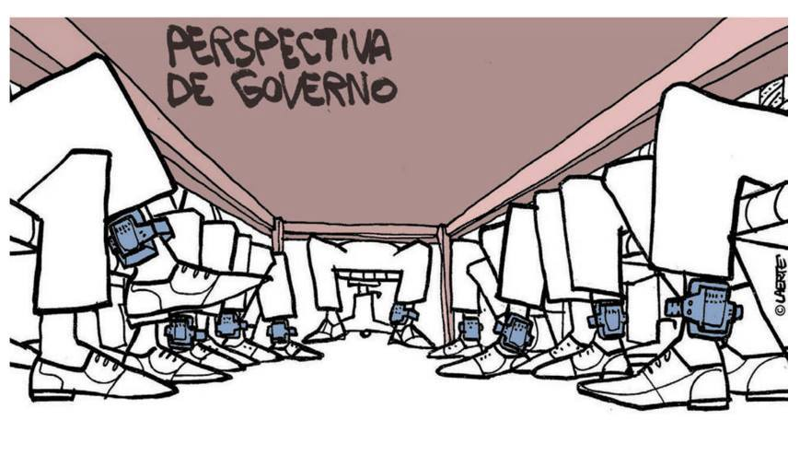
AS CHARGES TÊM CARÁTER REALISTA

Slide 9
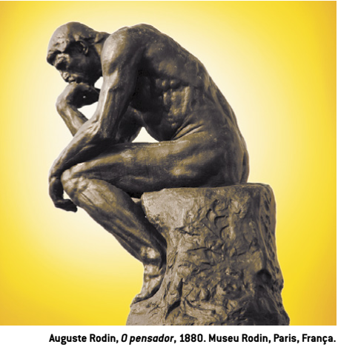
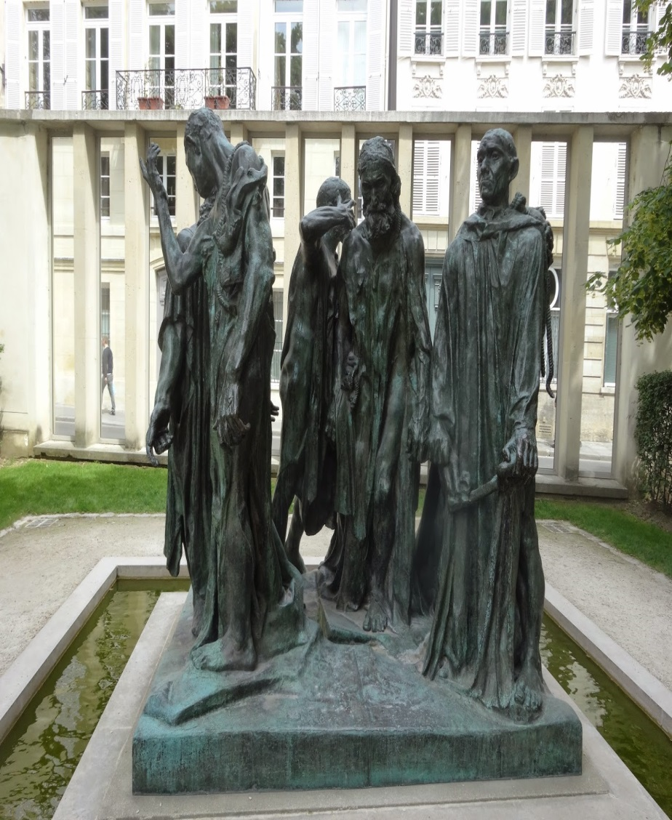

Slide 10
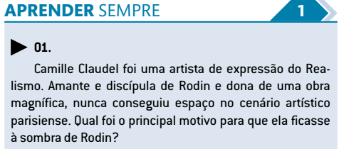
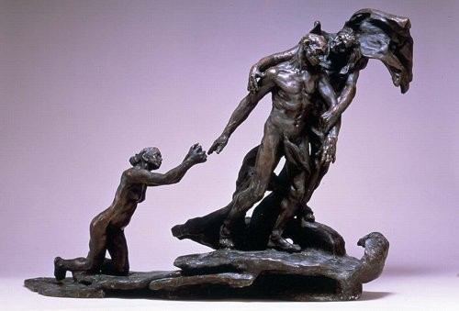
A IDADE MADURA

Slide 11
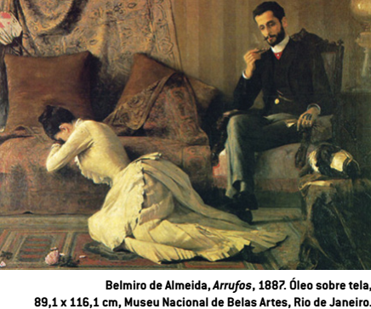
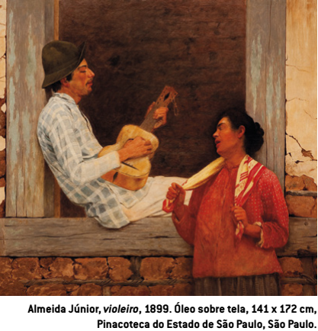

Slide 12
Característica principal do Consumo
estilo ornamental utilizado em arquitetura, decoração, joalheria, ilustração (Companhia Tiffany)

Slide 13
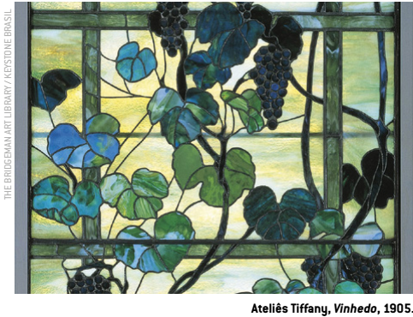
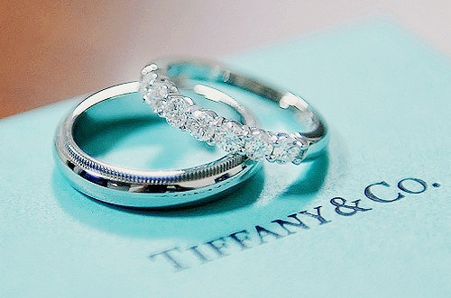

Slide 14
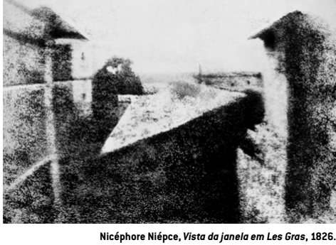
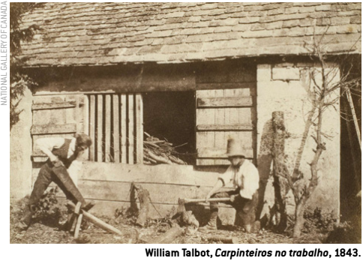
Joseph Niépce; Hércules Flerence; Louis-Jacques-Mandé Daguerre; William Fox T albot
A importância da fotografia na história: Reprodução da Memória
Fotografia Documental
Fotografia de Arte
Retrato

Slide 16
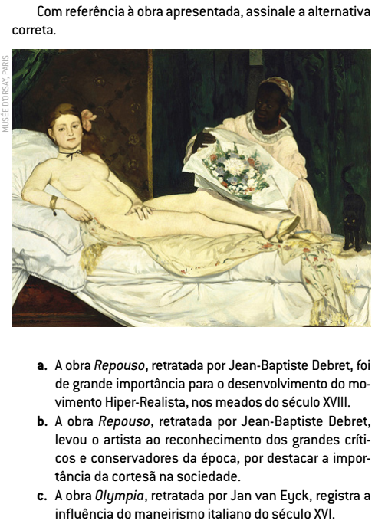
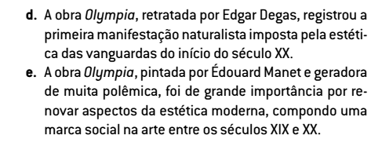

Slide 17
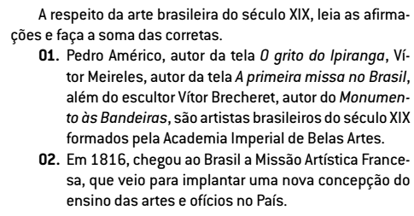
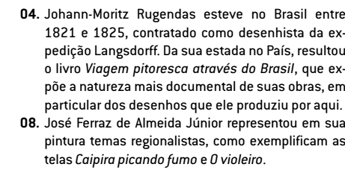
PARA PESQUISAR....

Slide 18
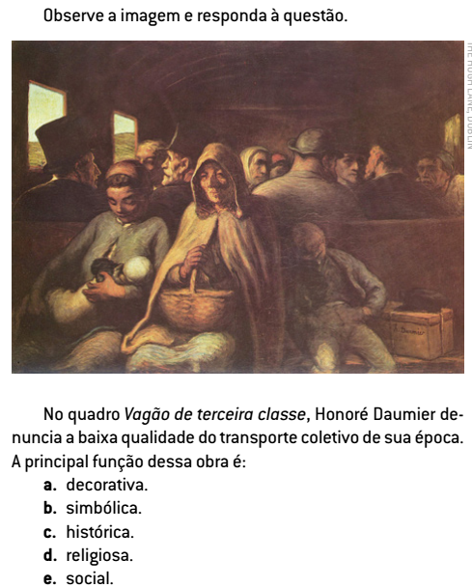

Slide 19
Sobre a FOTOGRAFIA...

Slide 20
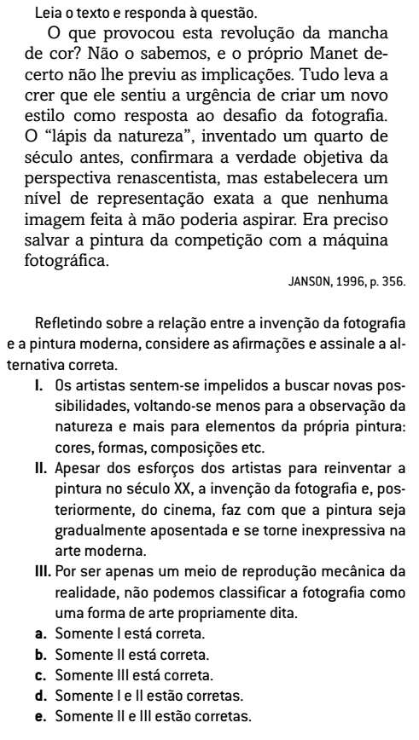

Slide 21
